Slide 1
ΠΑΝΕΠΙΣΤΗΜΙΟ ΠΕΛΟΠΟΝΝΗΣΟΥ ΣΧΟΛΗ ΚΑΛΩΝ ΤΕΧΝΩΝ ΤΜΗΜΑ ΘΕΑΤΡΙΚΩΝ ΣΠΟΥΔΩΝ
ΜΑΘΗΜΑ: ΝΕΟΕΛΛΗΝΙΚΗ ΙΣΤΟΡΙΑ ΚΑΙ ΘΕΑΤΡΟ
ΔΙΔΑΣΚΩΝ: ΧΡ. ΚΑΡΔΑΡΑΣ
Α’ Εξάμηνο
Εργασία:
Χαρίλαου Τρικούπη, Τις πταίει;
ΔΕΣΠΟΙΝΑ ΠΑΠΑΧΡΙΣΤΟΠΟΥΛΟΥ

Slide 2
Χαρίλαου Τρικούπη, Τις πταίει; Η εποχή
Κατά την πρώτη δεκαετία της βασιλείας του Γεωργίου Α’ (1863-1873) η πολιτική και κοινωνική ζωή του τόπου παρουσίαζε αστάθεια.
Στην πολιτική σκηνή τα πολιτικά πρόσωπα που επικρατούν είναι οι Επαμεινώνδας Δεληγιώργης, Δημήτριος Βούλγαρης, Αλέξανδρος Κουμουνδούρος, Θρασύβουλος Ζαΐμης και λίγο πιο μετά ο Χαρίλαος Τρικούπης. Υπήρχε πλήρης εξάρτηση των κομματικών σχηματισμών από τους ηγέτες τους καθώς και από τις πελατειακές σχέσεις που τους συντηρούσαν.
Το παλάτι, έπαιζε σημαντικό ρόλο στην πολιτική ζωή αφού, όταν έδινε εντολή σχηματισμού κυβέρνησης έδινε ταυτόχρονα και το δικαίωμα στον εντολοδόχο να διεξάγει εκλογές.
Το γεγονός αυτό το εκμεταλλεύονταν όλοι οι πολιτικοί και οι κυβερνήσεις ώστε να εξασφαλίσουν την διατήρησή τους στην εξουσία.
Το 1874, με την επανεκλογή του Βούλγαρη η πολιτική αυθαιρεσία και παρανομία κορυφώνεται καταρρακώνοντας τους συνταγματικούς θεσμούς.
Μέσα σ΄ αυτό το κλίμα ο Χαρίλαος Τρικούπης δημοσιεύει το άρθρο τις πταίει;

Slide 3
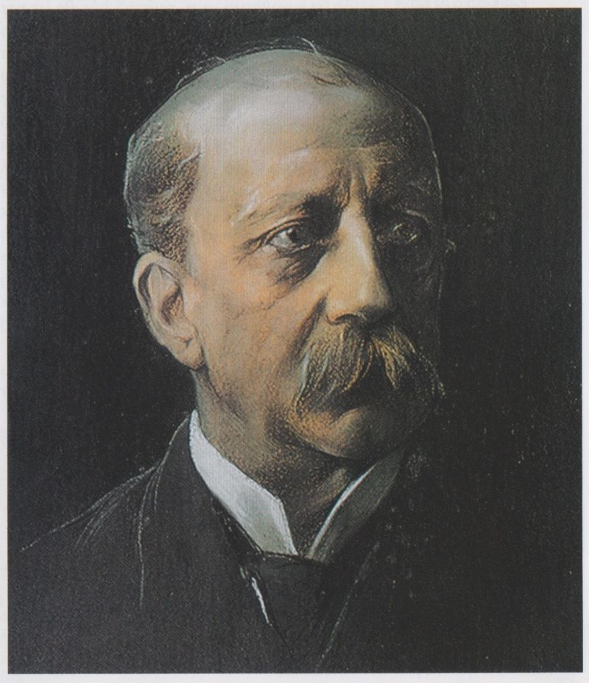
Χαρίλαου Τρικούπη, Τις πταίει;
Χαρίλαος Τρικούπης γιος του Σπ. Τρικούπη (ηγέτη της επανάστασης), διακεκριμένος διπλωμάτης και πρώην υπουργός Εξωτερικών της κυβέρνησης Κουμουνδούρου.

Slide 4
Χαρίλαου Τρικούπη, Τις πταίει; Το άρθρο
Στις 29 Ιουνίου του 1874 η εφημερίδα «Καιροί» δημοσιεύει στην πρώτη σελίδα της ένα τρίστηλο άρθρο με τον τίτλο «Τις Πταίει;»
Το άρθρο καταδεικνύει ως υπεύθυνο για την πολιτική κρίση της Ελλάδας τον βασιλιά Γεώργιο Α’ και είναι ανυπόγραφο.
Για τον λόγο αυτό, συλλαμβάνεται και φυλακίζεται αμέσως ο συντάκτης της Εφημερίδας Πέτρος Κανελλίδης.
Μόλις η σύλληψη του εκδότη γίνεται γνωστή, ο Χαρίλαος Τρικούπης με επιστολή του προς τον εισαγγελέα ομολογεί ότι εκείνος έγραψε το άρθρο.
Στη συνέχεια συλλαμβάνεται και φυλακίζεται, ενώ ο εκδότης της εφημερίδας αφήνεται ελεύθερος.
Ο εισαγγελέας θέλησε να παραπέμψει τον Τρικούπη στο κακουργιοδικείο. Οι κατηγορίες που του απέδιδε ήταν ότι με το άρθρο του επιθυμούσε να βλάψει τον βασιλιά και να υποκινήσει τον λαό σε εξέγερση με σκοπό την ανατροπή του πολιτεύματος. Τελικά, ο Τρικούπης απαλλάχθηκε από τις κατηγορίες με σχετικό βούλευμα των Πλημμελειοδικών.

Slide 5
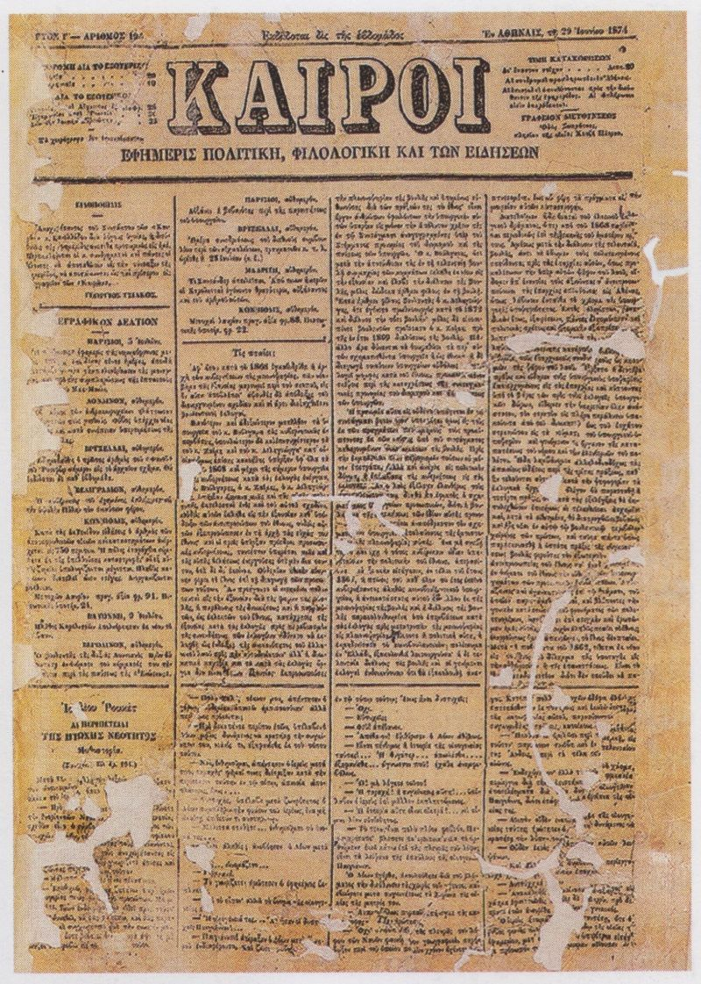
Χαρίλαου Τρικούπη, Τις πταίει; Το άρθρο

Slide 6
Χαρίλαου Τρικούπη, Τις πταίει; Το άρθρο
Ο Τρικούπης από τα πρώτα του πολιτικά βήματα αισθανόταν ότι ο τρόπος διακυβέρνησης της χώρας δεν οδηγούσε στην πρόοδό της.
Με το συγκεκριμένο άρθρο του καυτηρίαζε την επικρατούσα πολιτική κατάσταση.
Θεωρούσε ότι η χώρα βρισκόταν σε πολιτική φαυλότητα, αποτυπώνοντας έτσι την διάχυτη δυσφορία για το πολιτικό ‘γίγνεσθαι’.
Στο άρθρο αναρωτιέται συγκεκριμένα:
«αηδιάζοντες και αγανακτούντες επί τω θεάματι, του οποίου παριστάμεθα θεαταί, και βλέποντες την γενικήν κατάπτωσιν του φρονήματος των πολιτευομένων, διστάζομεν επί στιγμήν και ερωτώμεν ημάς αυτούς, μη τυχόν αληθώς πταίει το Έθνος; Θαρρούντες όμως απαντώμεν, το Έθνος δεν πταίει.»
Το κείμενο έθετε δημόσια τα ζητήματα λειτουργίας του πολιτεύματος και ήταν το πολιτικό ‘κατηγορώ’ του Τρικούπη στην πολιτική κατάσταση.

Slide 7
Χαρίλαου Τρικούπη, Τις πταίει; Το άρθρο
Καυτηρίαζε την τακτική του βασιλιά να διορίζει και να παύει τις κυβερνήσεις με βάση τα συμφέροντα του παλατιού, ενάντια σε κάθε λαϊκή εντολή που δινόταν μέσω των εκλογών και ενάντια στη θέληση της πλειοψηφίας:
«Ενόσω η βασιλεία προσφέρει την εξουσίαν, την διάλυσιν και τας επεμβάσεις ως βραβείον εις τας εν τη Βουλή μειονοψηφίας, θα πολλαπλασιάζωνται επ’ άπειρον οι μνηστήρες της αρχής.
Κάνει λόγο για νοθεία των εκλογών.
Θεωρεί ότι ο λαός, όταν βρίσκεται μπροστά σε όλα αυτά, το μόνο που μπορεί να κάνει είναι να επαναστατήσει:
«καλούνται εις την εξουσίαν κυβερνήσεις αποκρουόμεναι παρά της πλειοψηφίας του Έθνους, χορηγείται εις αυτάς η διάλυσις της Βουλής και συνάμα παν μέσον επηρεασμού των συνειδήσεων του λαού και νοθεύσεως των εκλογών, και λέγομεν ύστερον ότι πταίει ο λαός διά τοιάυτην κατάστασιν. Τι δύναται ο λαός κατ΄ αυτής; Ουδέν άλλο ή να επαναστατήση».

Slide 8
Χαρίλαου Τρικούπη, Τις πταίει; Το άρθρο
Στο άρθρο κατακρίνονται όλες οι κυβερνήσεις μειοψηφίας από το 1868 και μετά, οι οποίες δεν συγκέντρωναν την εκλογική αποδοχή του λαού, αλλά μονάχα την βασιλική εύνοια:
«διατελούμεν ήδη θεαταί του ελεεινού εκλογικού δράματος, όπερ κατά το 1868 παρίσταται περιοδικώς από της σκηνής του ημετέρου κράτους».
Ωστόσο, πέρα από τις ευθύνες του βασιλιά για τον διορισμό των κυβερνήσεων μειοψηφίας, ο Τρικούπης κατηγορεί και τα ίδια τα πολιτικά πρόσωπα, τα οποία μέσω νοθείας των εκλογών, μέσω εκφοβισμού των συνειδήσεων των ψηφοφόρων και άλλων μη έντιμων πολιτικών ενεργειών, προσπαθούσαν να ανέλθουν στην εξουσία και να ικανοποιήσουν ίδιες ανάγκες.
Το άρθρο γράφτηκε τρεις μήνες μετά από τις εκλογές του 1874, όπου κανένα κόμμα δεν μπόρεσε να εξασφαλίσει πλειοψηφία.
Επίσης, άλλο χαρακτηριστικό της εποχής ήταν ότι μέσα σε τρεισήμισι περίπου χρόνια, μεταξύ των ετών 1872 – 1875, πραγματοποιήθηκαν εκλογές τέσσερις φορές.
Επομένως, γίνεται άμεσα αντιληπτό, γιατί ο Τρικούπης συνέγραψε και δημοσιοποίησε αυτό το κείμενο.

Slide 9
Χαρίλαου Τρικούπη, Τις πταίει; Το άρθρο
Με το άρθρο αυτό, δεν κατέκρινε μόνο την επικρατούσα πολιτική κατάσταση.
Ταυτόχρονα πρότεινε και την λύση, «την θεραπεία» όπως χαρακτηριστικά λέει:
«ίνα επέλθει θεραπεία, πρέπει να γίνει ειλικρινώς αποδεκτή η θεμελιώδης αρχή της κοινοβουλευτικής κυβερνήσεως, ότι τα υπουργεία λαμβάνονται εκ της πλειονοψηφίας της Βουλής».
Με λίγα λόγια οι κυβερνήσεις θα έπρεπε να είναι αποτέλεσμα των πλειοψηφικών αποφάσεων της Βουλής.
Στο τέλος του άρθρου του καταδεικνύει για άλλη μια φορά την ευθύνη του βασιλιά:
«η ευθύνη άρα πάσης της καταστάσεως ταύτης ανήκει εις τους παραβιάζοντας την κοινοβουλευτικήν αρχήν του σχηματισμού των κυβερνήσεων εκ της πλειονοψηφίας της Βουλής»
Και καταλήγει στην μόνη του σιγουριά, όπως την αναπτύσσει σε ολόκληρο το κείμενό του, ότι για όλα αυτά σίγουρα δεν φταίει το ‘Εθνος :
«αλλ’ η ειλικρινής μελέτη του θέματος μάς ήγαγεν εις το αλάνθαστον συμπέρασμα ότι δεν πταίει το Έθνος. Αλλού έγκειται το κακόν και εκεί πρέπει να ζητηθεί η θεραπεία».

Slide 10
Χαρίλαου Τρικούπη, Τις πταίει; Η Αρχή της Δεδηλωμένης
Με το άρθρο αυτό ο Τρικούπης ταρακούνησε την πολιτική ζωή της χώρας
Συγχρόνως όμως έθεσε και τη βάση για την Αρχή της Δεδηλωμένης.
Η πολιτική κρίση στη χώρα συνεχίστηκε για κάποιους μήνες ακόμα.
Τον Απρίλιο του 1875, ο βασιλιάς πρότεινε στον Πρεσβευτή της Ελλάδας στη Γαλλία, Ανδρέα Κουντουριώτη, να αναλάβει την πρωθυπουργία.
Ο Κουντουριώτης αντιλαμβανόμενος ότι δεν μπορούσε να σχηματίσει κυβέρνηση πρότεινε στον βασιλιά να αναθέσει την πρωθυπουργία στον Τρικούπη.
Ο Τρικούπης δέχτηκε την πρόταση – παρόλο που ήταν αντίθετη με τις απόψεις του – με σκοπό να οδηγήσει τη χώρα σε εκλογές αδιάβλητες και να κερδίσει την εμπιστοσύνη του λαού.

Slide 11
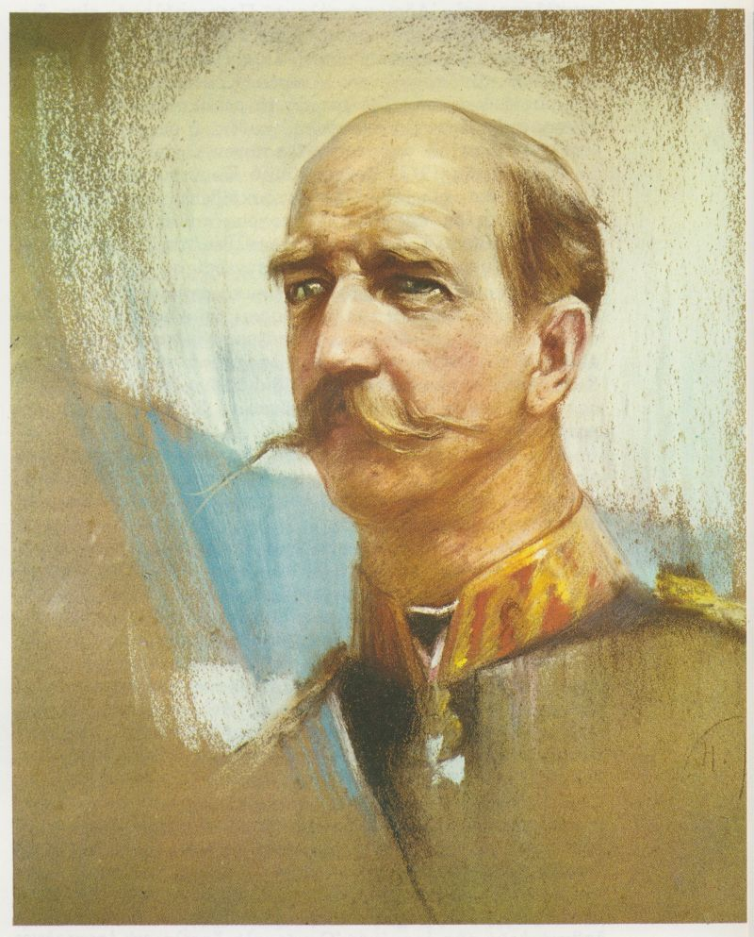
Χαρίλαου Τρικούπη, Τις πταίει; Η Αρχή της Δεδηλωμένης
Ο βασιλιάς Γεώργιος Α’

Slide 12
Χαρίλαου Τρικούπη, Τις πταίει; Η Αρχή της Δεδηλωμένης
Πραγματικά οι εκλογές πραγματοποιήθηκαν τον Ιούλιο του 1875.
Η νέα Βουλή συνεδρίασε στις 11 Αυγούστου του 1875.
Στη συνεδρίαση αυτή, ο βασιλιάς εκφώνησε τον λόγο του, τον οποίο είχε γράψει ο Τρικούπης.
Ο λόγος έχει χαρακτηριστεί «ιστορικός» δεδομένου ότι διατυπώθηκε η αρχή της Δεδηλωμένης και αποτέλεσε τη βάση της κοινοβουλευτικής δημοκρατίας, περιορίζοντας τις ενέργειες του βασιλιά ως προς τον διορισμό ή την παύση κυβερνήσεων.
Η Αρχή της Δεδηλωμένης είναι όρος του Συνταγματικού Δικαίου.
Ορίζει σαφώς ότι για να αναδειχθεί μια κυβέρνηση και να αναλάβει την εξουσία θα πρέπει να έχει συγκεντρώσει απαραίτητα την εμπιστοσύνη της πλειοψηφίας των βουλευτών και απαγορεύει τον σχηματισμό κυβέρνησης μειοψηφίας.
Με τον τρόπο αυτό η κυβέρνηση που σχηματίζεται νομιμοποιείται μέσα από δημοκρατική διαδικασία.
Αν και ρητή διάταξη για την Αρχή της Δεδηλωμένης υπήρξε το 1927, ωστόσο οι ενέργειες του Τρικούπη το 1875 είχαν θέσει τις βάσεις για ένα εξελιγμένο κοινοβουλευτικό σύστημα.

Slide 13
ΒΙΒΛΙΟΓΡΑΦΙΑ ΠΗΓΕΣ
Τις πταίει; , https://www.greek-language.gr/dig, επίσκ. ιστοτόπου 9/1/2021
Βακαλόπουλος Απόστολος, Νέα ελληνική ιστορία 1204-1985, θ’ έκδοση, εκδ. Βάνιας, Θεσσαλονίκη 1994
Δάνδολος Στέφανος, Τις πταίει;, https://www.athensvoice.gr/politics/132196_tis-ptaiei , επίσκ. ιστοτόπου 9/1/2021
Πιτσαρή Ασπασία, Η αρχή της Δεδηλωμένης, http://www.greeklaws.com/pubs/uploads/1052.pdf, επίσκ. ιστοτόπου 9/1/2021
Η αρχή της Δεδηλωμένης, το περίφημο Τις πταίει, https://www.mixanitouxronou.gr/i-archi-tis-dedilomenis-gennithike-meta-tin-katangelia-tou-ch-trikoupi-oti-o-vasilias-diorize-aftarchika-ipourgous-apo-tin-miopsifia-apo-tote-i-kivernisis-prepi-na-echoun-dedilomeni-tin-apoli/, επίσκ. ιστοτόπου 9/1/2021

